Slide 1


Okulda Yangın Sırasında Yapılması Gerekenler
Okulda yangın güvenliği, öğrencilerin, öğretmenlerin ve okul çalışanlarının güvenliği için çok önemlidir. Bu sunum, okulda yangın çıktığında yapılması gerekenleri açıklayarak, öğrencilerin ve personelin olası bir yangın durumuna hazırlıklı olmalarını amaçlamaktadır.
Notes:
1

Slide 2


Yangın ve Acil Durum Uyarılarına Anında Dikkat
Yangın sırası, en tehlikeli süreçtir. Bu sebeple gerekli eğitimleri almamış ve malzemelere sahip olmayan kişilerin yangını gördükleri anda bir alarm ve anons gibi ihbarla veya hiçbir araç bulamıyorsa bağırarak etrafına yangını haber vermesi gerekmektedir.
Okulda yangın veya başka bir acil durum uyarısı duyduğunuzda, uyarıları ciddiye almanız önemlidir. Bu uyarılar, olası tehlikelerden korunmak içindir ve okul personeline acil durum planlarını uygulama fırsatı verir.
Yangın tehlikesinden uzaklaştıktan sonra 112 Acil Çağrı Merkezi aranıp ihbarda bulunulması gerekir.
Notes:
2

Slide 3




Sınıf Ya Da Binadaki Tüm Çıkışları Öğrenme
Çıkış Kapıları
Yangın Alarmı
Acil Durum Çantası
Sınıfınızda ve okul binanızda hangi çıkışların bulunduğunu bilmelisiniz. Bu çıkışlar, yangın veya acil durumda güvenli bir şekilde tahliye edilmenizi sağlar. Çıkış kapılarının nerede olduğunu ve bunları kullanmayı nasıl öğrendiğinizi öğrenin.
Okulunuzdaki yangın alarmının nasıl çalıştığını bilmelisiniz. Alarm çaldığında, çıkış planına göre hareket edin. Panik yapmayın ve diğer öğrencileri de sakinleştirmeye çalışın.
Okulun acil durum çantası bulundurduğu yeri öğrenin. Bu çantalar, yangın veya diğer acil durumlar sırasında gerekli olan temel malzemeleri içerir. Çantanın nasıl kullanılacağını öğrenin ve bu çantaların önemini anlayın.
Notes:
3

Slide 4
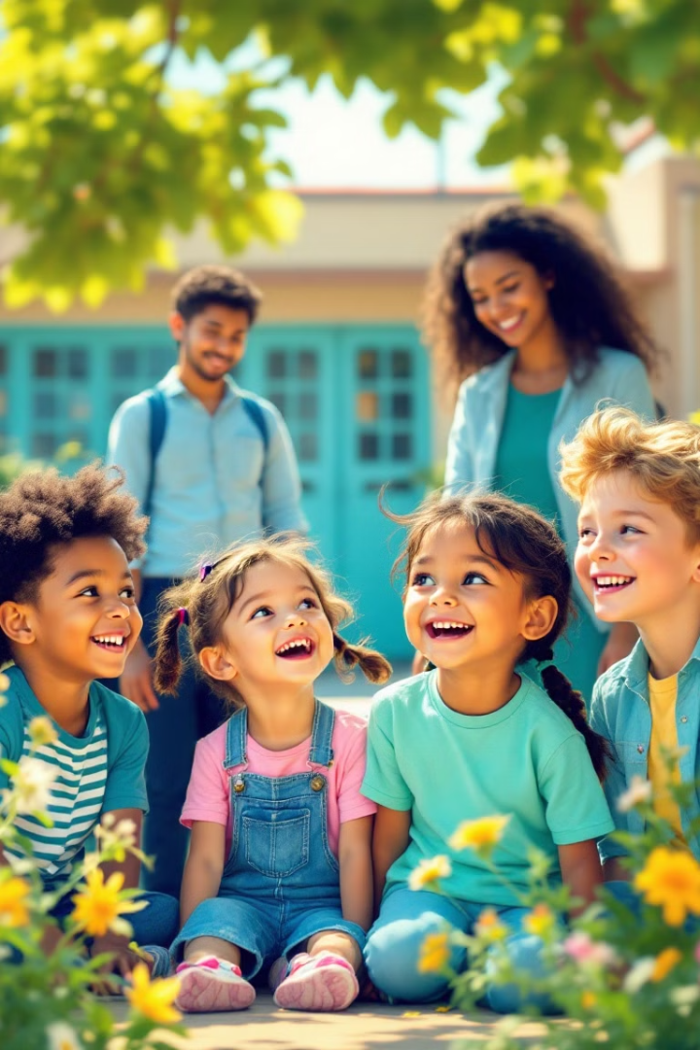
Acil Durum Toplanma Bölgelerini Belirleme
Güvenli Alanlar
Toplanma Noktası
Okulun yangın veya acil durumlarda toplanma bölgelerini bilmelisiniz. Bu bölgeler, yangın veya başka tehlikelerden uzak ve güvenli bir şekilde toplanabilmeniz için seçilmiştir.
Acil durumda, okulun belirlediği toplanma noktasına doğru hareket etmelisiniz. Bu nokta, tüm öğrencilerin ve personelin güvenli bir şekilde toplanmasını sağlar ve yetkililerin durumu kontrol etmesini kolaylaştırır.
Toplanma Süreci
Toplanma noktasına ulaştığınızda, öğretmenlerin veya yetkililerin talimatlarını takip edin. Toplanma süreci düzenli ve güvenli bir şekilde gerçekleştirilmelidir. Toplanma noktasında panik yapmaktan kaçının.
Notes:
4

Slide 5
Panik Yapmadan Sakin ve Disiplinli Hareket Etme
Derin Nefes Alın
1
Panik yapmak doğal bir tepkidir, ancak yangın veya acil durumlar sırasında sakin kalmak önemlidir. Derin nefes alarak ve düşünerek hareket etmeniz durumunuzu kontrol etmenize yardımcı olabilir.
Talimatlara Uyun
2
Öğretmenlerin veya okul personelin talimatlarına dikkatlice uyun. Onlar, yangın veya acil durumda size yardımcı olmak için eğitimlidir ve en güvenli yolu bilirler.
Sakin Kalın
Panik, kafa karışıklığına ve yanlış kararlara yol açabilir. Bu nedenle, sakinliğinizi koruyarak düşünerek ve kontrollü bir şekilde hareket edin. Çevrenizi gözlemleyin ve güvenli bir şekilde hareket etmek için en iyi yolu bulun.
3
Notes:
5

Slide 6



Yangın Söndürücülerin Yerlerini Öğrenme
1
Yerini Bilin
Kullanımını Öğrenin
2
Yangın söndürücülerin nasıl kullanılacağını öğrenmeniz önemlidir. Okulda düzenlenen yangın eğitimlerine katılın ve yangın söndürücülerin kullanımını pratik yapın. Hangi tür söndürücülerin ne için kullanılacağını öğrenin.
Güvenli Kullanın
3
Yangın söndürücüler sadece eğitimli kişiler tarafından ve gerektiğinde kullanılmalıdır. Yangını kontrol edemeyeceğinizi fark ederseniz, hemen binayı boşaltın ve yetkililere haber verin.
Notes:
6

Slide 7
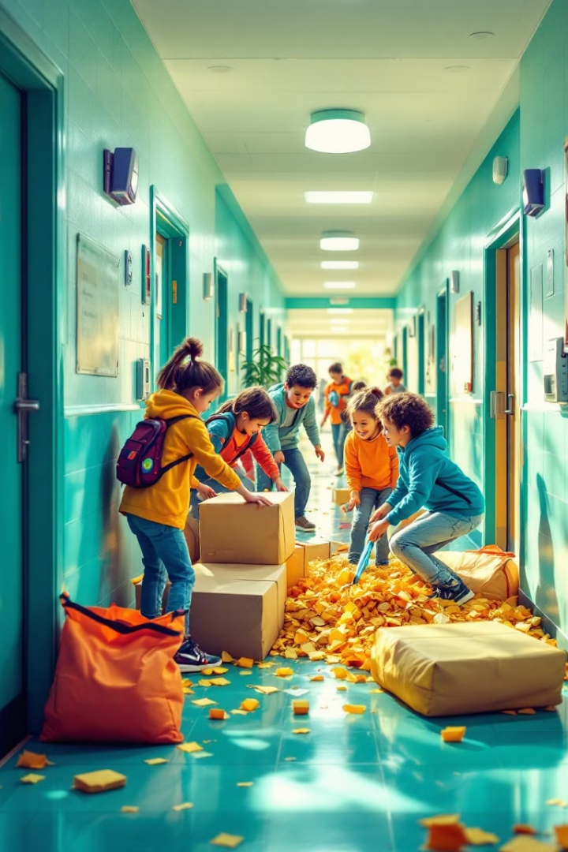



Kaçış Rotalarındaki Engelleri Kaldırma
Engelleri Belirleyin
Kaçış rotalarında herhangi bir engel olup olmadığını kontrol edin. Engeller, yangın sırasında insanların tahliye edilmesini engelleyebilir ve ciddi sorunlara yol açabilir.
Engelleri Kaldırın
Belirlediğiniz engelleri mümkünse kaldırın. Küçük eşyalar, mobilyalar veya diğer engelleri güvenli bir şekilde yolun dışına taşıyın. Bu, tahliye sırasında daha hızlı ve güvenli bir yol açar.
Güvenli Yolu Açın
Engellerin kaldırılmasıyla birlikte, herkesin tahliye için güvenli bir şekilde yol alabileceği bir yol açılmış olur. Bu, herkesin acil durumda güvenli bir şekilde tahliye edilmesini sağlar.
Notes:
7

Slide 8
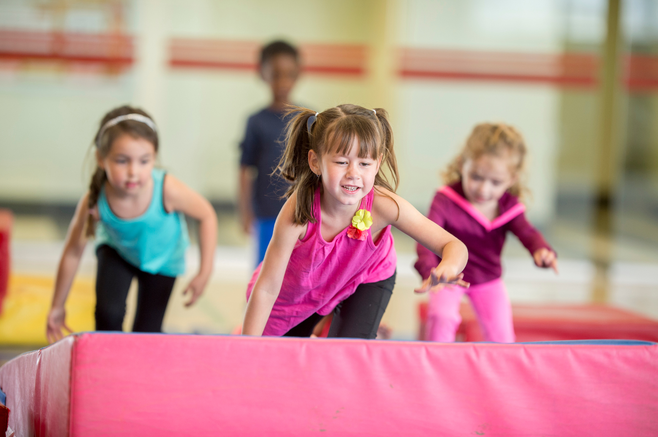
Duman Dolu Alanlarda Yerde Süründürerek Çıkış
1
Dumanın Yüksekliği
Yangınlarda duman genellikle yer seviyesinden daha yüksek seviyelerde bulunur. Bu nedenle, dumanlı alanlarda sürünerek hareket etmek, dumanı solumanızı önleyecektir.
2
Sürünerek Hareket Etme
Duman dolu bir odadan kaçmak zorunda kalırsanız, yere yakın bir şekilde sürünerek hareket edin. Bu, dumanı solumanızı önler ve daha net bir görüş sağlar.
3
Çıkışa Doğru İlerleme
Sürünerek hareket ederken, çıkışa doğru ilerleyin. Çıkış kapısını bulmak için ellerinizi duvarlara sürterek hareket edebilirsiniz. Sürünerek hareket ederken, etrafınızı gözlemleyin ve potansiyel tehlikelere dikkat edin.
Notes:
8

Slide 9

Duman Dolu Alanlarda Yerde Süründürerek Çıkış
1
ASANSÖRLERİ KULLANMAYIN
Tahliye olurken, kesinlikle asansörlerin kullanılmaması gerekir. Yangın müdahalesi için elektriklerin bilinçli olarak kesilir ve asansörde birileri varken bunun gerçekleşmesi hayati sonuçlar doğurabilir. Ayrıca kaçış esnasında çıkış yapılan kapılar kapatılır. Bu hem oda kapıları hem de acil çıkış kapısı için geçerlidir. Bunun amacı yangının yayılmasının veya yangın alanına oksijen akışının önüne geçilmek istenmesidir.
Kaçış sırasında açtığınız kapıları kapatın ve açık olan kapıları kapatmaya özen gösterip asla kapıları kilitlemeyin
Kapalı bir kapının kolunu eliniz ile mutlaka kontrol edin
2
Giysilerin Tutuşması Durumunda Battaniyeden Yardım Alın
Kişinin giysileri tutuşması halinde, mümkünse üzerine bir battaniye alarak yere yatıp yuvarlanması önerilir. Kişinin üzerine alacağı bir battaniye oksijen beslemesini keseceği için önerilmektedir.
Notes:
8

Slide 10
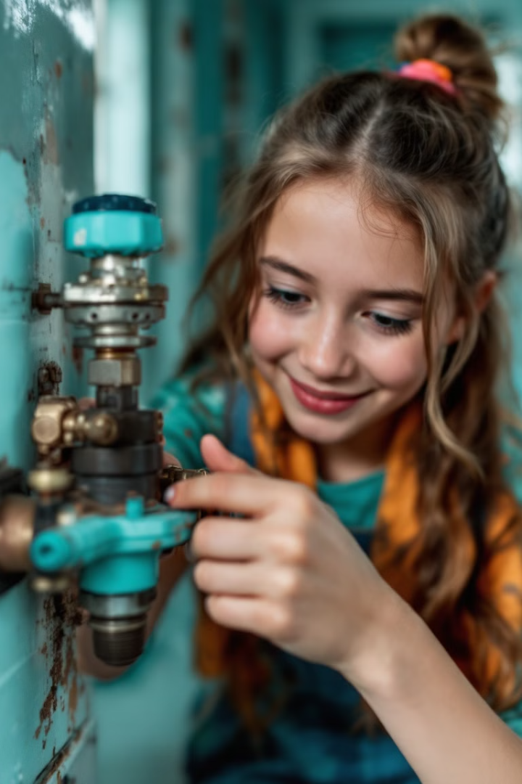
Elektrik, Gaz ve Diğer Tehlikeli Maddeleri Kapatma
Elektrik Kesintisi
Gaz Kesintisi
Yangın veya acil durumlar sırasında, elektrik kesintisinin güvenliği sağlamak için önemli olduğunu unutmayın. Elektrik prizlerinden ve kablolarından uzak durun. Elektrik kesintisi yapamıyorsanız, yetkililerden yardım isteyin.
Yangın veya acil durumlarda, gaz vanasını kapatarak gaz sızıntısını önleyebilirsiniz. Gaz vanası genellikle duvara monte edilir ve bir düğme veya kol ile kapatılır. Gazı güvenli bir şekilde nasıl kapatacağınızı önceden öğrenin.
Tehlikeli Maddeler
Yangın veya acil durumda, kimyasallar, yakıtlar veya diğer tehlikeli maddeler gibi maddeleri güvenli bir şekilde kapatmak önemlidir. Bu maddeleri saklama alanlarını bilmeniz ve nasıl kapatacağınızı öğrenmeniz gerekir.
Notes:
9

Slide 11

Yaralılara Yardım Etme ve Güvenli Bölgeye Taşıma
1
2
Güvenli Bölge
İlk Yardım
Yaralılara yaklaşmadan önce, kendinizin ve çevrenizin güvenli olduğundan emin olun. Önce kendinizi, sonra başkalarını korumak esastır. Yaralıları güvenli bir bölgeye taşıyın.
Eğitimliyseniz, yaralıya ilk yardım uygulayabilirsiniz. Yaralının durumunu değerlendirin ve gerekli olan ilk yardım tedbirlerini uygulayın. İlk yardım malzemeleri bulundurmanız önemlidir.
3
Yetkililere Bildirin
Yetkililere durumu bildirin. İtfaiye, ambulans veya diğer acil durum ekipleri, yaralılara gerekli yardımı sağlayacaktır. Yardım çağrısını yaparken, yaralı sayısını ve durumunu belirtin.
Notes:
10

